Slide 1
EQUILIBRIO QUÍMICO

Slide 2
CONCEPTO DE EQUILIBRIO
Propio de reaccións reversibles.
ΔG=0 cando quedan reactivos
A velocidade de reacción directa iguálase a velocidade de reacción inversa.
As concentracións de cada especie NON cambian co tempo.
O avance da reacción, está controlado por unha Constante de Equilibrio.
Depende da Temperatura.

Slide 3
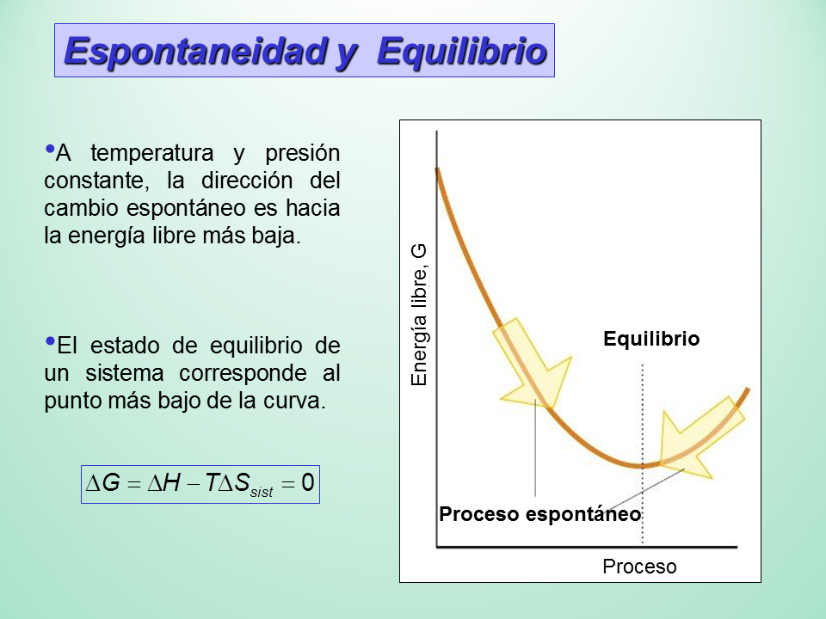
Equilibrio e espontaneidade
1.-CONCEPTO DE EQUILIBRIO.
ΔG<0 proceso espontáneo.
ΔG= (Gprodutos – G dos reactivos).
Consumense reactivoss, formanse produtos ata ΔG=O
.A maioría das veces non quedan practicamente reactivos , nos procesos irreversibles,
Pero noutros casos , cando ΔG se fai cero, aínda quedan reactivos, dise que se acadou o equilibrio químico, o proceso será reversible,
Os reactivos non se transforman totalmente en produtos, senón que se chega a un estado de equilibrio no que non se observan cambios a medida que transcurre o tempo.

Slide 4
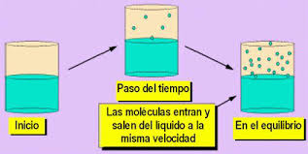
EQUILIBRIO LÍQUIDO-GAS

Slide 5
EQUILIBRIO QUÍMICO
Un sistema pechado, está en equilibrio químico a unha temperatura, cando non se observa cambios na súa composición química a medida que transcurre o tempo.

Slide 6
N₂O₄
2N₂O
Se introducimos 0,1 moles de N₂O₄ nun recipiente de 1litro a 100ºC e vemos como varía a concentración a medida que transcurrre
o tempo, diminúe a concentración do reactivos aumenta a dos produtos ata que a partir dun instante se manteñen constantes, alcanzouse o equilibrio químico:
Cando se acada o equilibrio as concentracións
Tempo((s) | 0 | 20 | 40 | 60 | 80 | 100
[N₂O₄ ] | 0,10 | 0,07 | 0,05 | 0,04 | 0,04 | 0,04
[NO₂ ] | 0,00 | 0,06 | 0,10 | 0,12 | 0,12 | 0,12

Slide 7
Reacción inversa (dimerización do NO₂),
Concentración molar | Inicial | Equilibrio
NO₂ | 0,10 | 0,071
N₂O₄ | 0,00 | 0,014

Slide 8
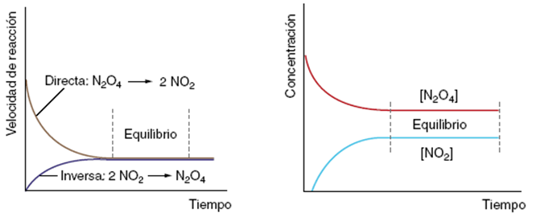
EQUILIBRIO QUÍMICO DINÁMICO
Coexisten reactivos e produtos.
Non varían as propiedades macroscópicas co tempo:[], presión…
A reacción continua.As velocidades do proceso directo e inverso iguálanse.
Depende da temperatura.

Slide 9
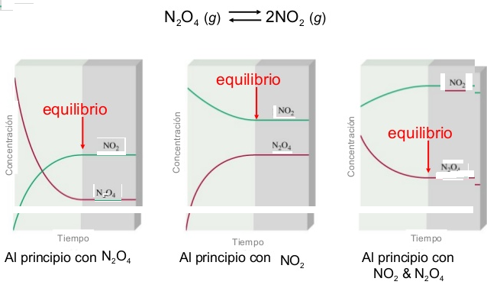

Slide 10
A temperatura variable fundamental que controla o equilibrio
Si variamos a temperatura o sistema evoluciona nun sentido ou no outro ata alcanzar un novo estado de equilibrio

Slide 11
Clasificación dos equilibrios
Moleculares /iónicos, segundo as substancias que interveñan sexan moléculas ou ións.
I₂(g) +H₂₍g)↔2HI(g)
NH3(g)+H₂O(l)↔NH₄⁺(ac⁾+OH⁻(ac)
Homoxéneos /Heteroxéneos
I₂(g) +H₂₍g)↔2HI(g)
CaCO₃(s)↔CaO(s)+CO₂(g)

Slide 12
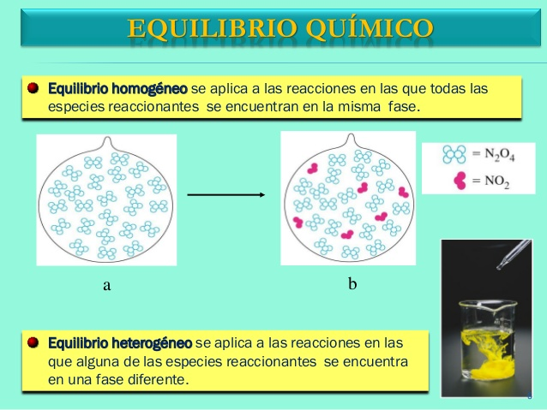
Tipos de equilibrio

Slide 13
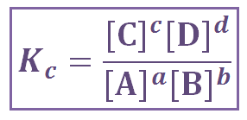
LEI DE ACCIÓN DE MASAS.
Para a reacción:
aA(g)+ bB(g) cC(g) +dD(g)
Depende da Tª
Da ecuación Química
Adimensional
Significado K>1 K<1 K≈∞

Slide 14
LEI DE ACCIÓN DE MASAS
Para calquera reacción reversible ,en equilibrio químico, a unha temperatura dada, cúmprese que o produto das concentracións molares dos produtos ,elevadas aos seus respectivos coeficientes estequiométricos, dividido polo produto das concentracións dos reactivos, elevadas aos seus respectivos coeficientes estequimétricos, é unha constante denominada constante de equilibrio.
Peter Waage (28 de Xuño de 1833,– 13 de xaneiro de 1900) foi un químico profesor da Universidade de Oslo. Xunto ao seu amigo, o tamén químico e matemático Maximiliam Guldberg enunciaron e comprobaron a lei de acción de masas para unha reacción química reversible en equilibrio entre los años 1864 y 1879.

Slide 15
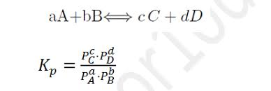
Constante referida as presións(gases)

Slide 16
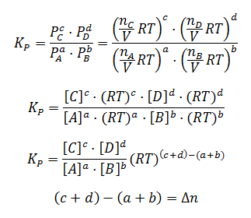
Relación entre Kc e Kp

Slide 17
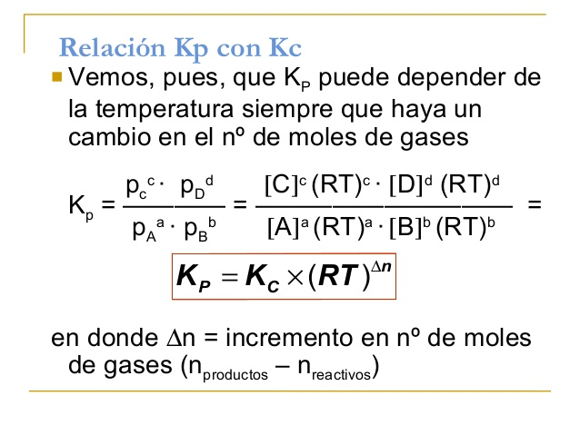

Slide 18
Constantes de equilibrio Kc e Kp
Reaccións en fase gasosa
Relación entre Kc e Kp
Nun recipiente pechado, cada especie pode cuantificarse por a concentración molar e tamén pola Presión Parcial.
A Keq pode escribirse en función das Concentracións Molares ou bien en función das Presións Parciais.
Kc representará á Keq escrita con concentraciones molares
Kp representará á Keq escrita con presións parciais.
a A_{(g)} + b B_{(g)} ↔ c C_{(g)} + d D_{(q)}
K_{p} = K_{c} . (RT)^{∆n}

Slide 19
A CONSTANTE DE EQUILIBRIO
Os líquidos e os sólidos puros non se inclúen na constante de equilibrio a súa concentración ( e a densidade ,neste caso )é constante e vai incluída na constante.
Depende da ecuación química que represente o equilibrio:
Se unha ecuación se invirte, o valor da nova Keq, será o inverso do valor anterior.
O valor da Keq de toda ecuación que se multiplique por un número, cambiará á potencia do número polo cal se multiplicou.(páx 184)
Se unha reacción se realiza en etapas sucesivas, a Keq da reacción global corresponde á multiplicación das Keq de todas as etapas.
A constante de equilibrio é un número adimensional.
Depende da temperatura.

Slide 20

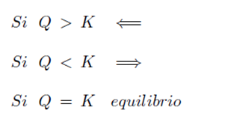
Cociente de reacción

